Slide 1
Logique programmable
Réseaux et circuits PLA, PAL, GAL et CPLD

Slide 2
Sujets de ce thème
Réseaux de logique programme PLA
Circuit PAL
Circuit GAL
Circuits logiques programmables complexes CPLD
Technologies de circuits intégrés à application spécifique (ASIC)
Logique fixe | Logique programmable
ASIC sur mesure Full-custom ASIC ASIC à cellules normalisées Cell-based ASIC Réseau pré-diffusé de portes Gate Array | Mémoire morte Programmable Read Only Memory – PROM Electrically Programmable ROM – EPROM Erasable EPROM – EEPROM Réseau de logique programmable Programmable Logic Array - PLA Circuit PAL Programmable Array Logic™ - PAL Circuit GAL Generic Array Logic™ - GAL Circuit logique programmable complexe Complex Programmable Logic Device – CPLD Réseau prédiffusé programmable par l’utilisateur Field-Programmable Gate Array – FPGA

Slide 3
Réseaux de logiques programmable : PLA, PAL et GAL
L’implémentation de circuits logiques avec des circuits SSI, MSI et LSI nécessite beaucoup de travail pour choisir, disposer et relier les composantes discrètes.
Certaines fonctions logiques complexes peuvent être remplacées par des PROM, mais une mémoire est en général trop grande et pas assez flexible pour bien convenir à la tâche.
Les PLA (1970), et PAL (1978) étaient plus efficaces que les PROM; ils pouvaient être programmés chez le manufacturier ou une fois par l’utilisateur.
Les GAL sont la version améliorée des PLA et PAL et sont programmables par l’utilisateur.

Slide 4
ROM vs PLA: problème d’efficacité de la ROM
ROM 16 × 8
PLA à 4 entrées, 3 sorties et 6 termes

Slide 5
Réseaux de logiques programmables : PLA
Exemple: PLA à 4 entrées, 3 sorties et 6 termes
Un PLA (Programmable Logic Array) est similaire à une ROM, mais il ne réalise pas tous les produits de termes comme une ROM.
Un PLA à n entrées et m sorties peut réaliser m fonctions de n variables, en autant que chacune requiert un nombre limité de produits des variables en entrée.
Un PLA est composé de deux réseaux programmables, ET et OU. Le réseau ET programmable est effectivement un décodeur programmable incomplet.
Chaque intersection d’une ligne horizontale et d’une ligne verticale est programmable.
Seuls 6 termes (produits – ET logique) peuvent être réalisés à partir des quatre entrées et de leurs compléments.
Seules trois fonctions de sortie peuvent être réalisées.
Chaque fonction peut utiliser n’importe lequel des six termes programmés

Slide 6
Réseaux de logiques programmables : PLA
On utilise une représentation compacte des portes logiques avec plusieurs entrées.

Slide 7
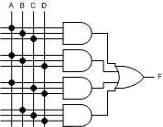
Retour: le problème du vote
A | B | C | D | F
0 | 0 | 0 | 0 | 0
0 | 0 | 0 | 1 | 0
0 | 0 | 1 | 0 | 0
0 | 0 | 1 | 1 | 0
0 | 1 | 0 | 0 | 0
0 | 1 | 0 | 1 | 0
0 | 1 | 1 | 0 | 0
0 | 1 | 1 | 1 | 1
1 | 0 | 0 | 0 | 0
1 | 0 | 0 | 1 | 0
1 | 0 | 1 | 0 | 0
1 | 0 | 1 | 1 | 1
1 | 1 | 0 | 0 | 0
1 | 1 | 0 | 1 | 1
1 | 1 | 1 | 0 | 1
1 | 1 | 1 | 1 | 1
Un comité composé de quatre personnes a besoin d’un mécanisme de vote secret pour les amendements sur la constitution du comité.
Un amendement est approuvé si au moins 3 personnes votent pour.
Concevoir un circuit logique qui accepte 4 entrées représentant les votes. La sortie du circuit doit indiquer si l’amendement est accepté.

Slide 8
Réseau PLA: exemple – implémentation d’une fonction logique
Programmer le circuit PAL 4 – 3 – 6 pour implémenter le circuit du problème du vote.
Étapes:
Choisir les ports d’entrée et de sortie.
Écrire les équations de sortie en somme de produits
Indiquer quelles connexions établir.
A B C D
Observations:
La minimisation des équations n’est pas toujours utile.
L’ordre dans lequel on place les entrées est crucial.
L’utilisation d’un circuit PAL 4-3-6 est mieux qu’une ROM 16 × 8 pour ce circuit.
F

Slide 9
Réseaux logiques programmables : circuit PAL (Programmable Array Logic)
Dans un circuit PAL, le réseau ET est programmable et le réseau OU est fixe.
Chaque intersection d’une ligne horizontale et d’une ligne verticale est programmable.
Les portes ET ont une sortie de 0 par défaut.
Chaque patte de sortie est menée par un tampon inverseur contrôlé par une fonction logique.
Un PAL16L8 a:
  10 entrées dédiées (pattes 1-9 et 11)
  2 sorties dédiées (pattes 12 et 19)
  6 pattes pouvant être utilisées comme
  entrée ou sortie (pattes 13-18)
Datasheet SRPS019A, Texas Instruments, April 2000.

Slide 10
Tampons inverseurs à la sortie
Les pattes de sortie d’un PAL 16L8 incluent un tampon inverseur.
La sortie peut donc être:
  l’inverse de la porte OU à laquelle elle est reliée; ou
  une haute impédance (« Z »).

Slide 11
Réseaux logiques programmables : circuit PAL
On programme un PAL en établissant des connexions entre les lignes verticales et horizontales pour former des sommes de produits.
Les sorties sont toujours inversées, il faut en tenir compte.
Datasheet SRPS019A, Texas Instruments, April 2000.

Slide 12
PAL 16R8
Un PAL peut avoir des bascules en sortie.
Un PAL16R8 a:
  8 entrées (pattes 2-9);
  8 sorties avec bascule (pattes 12-19);
  une patte d’horloge (CLK); et,
  une patte de contrôle de la sortie (OE’).
Datasheet SRPS019A, Texas Instruments, April 2000.

Slide 13
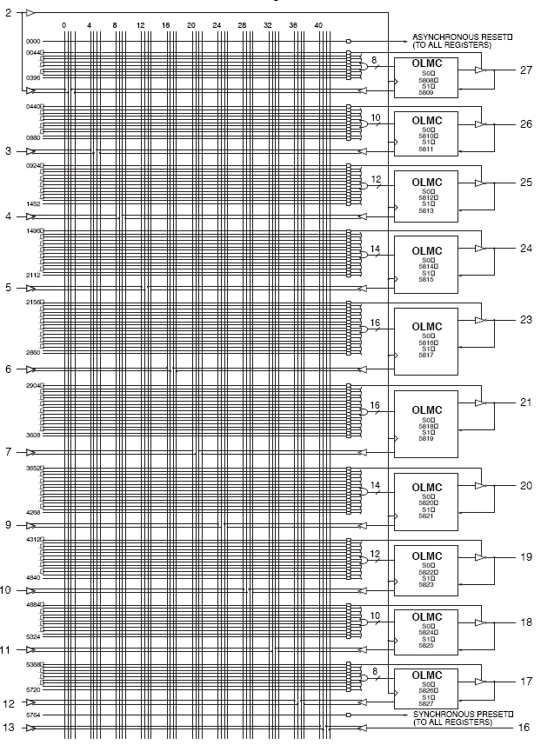
Réseaux logiques programmables : circuits GAL
Circuits GAL (Generic Array Logic):
  dispositifs programmables par l’utilisateur;
  mis en marché par Lattice Semiconductors en 1985;
  peuvent émuler différents types de PAL.
Les circuits GAL ont longtemps remplacé les composantes SSI-LSI, mais ne sont plus manufacturés.
Source: GAL22LV10 Data sheet, Lattice Semiconductor, Aug. 2008.

Slide 14
Circuits GAL: macro-cellule
Le schéma montre une macro-cellule (Output Logic Macro Cell – OLMC).
La sortie de la OLMC peut être:
  En haute impédance;
  sortie combinatoire inversée ou non;
  sortie de bascule inversée ou non; ou,
  renvoyée dans le réseau programmable.
Source: GAL22LV10 Data sheet, Lattice Semiconductor, Aug. 2008.

Slide 15
Circuits logiques programmables complexes (CPLD)
Les ROM, PLA, PAL et GAL sont parfois appelés des circuits logique programmable simples (Simple Programmable Logic Devices – SPLD).
Les Complex Programmable Logic Devices – CPLD – sont une extension naturelle des circuits PAL.
Un CPLD incorpore plusieurs PAL sur une seule puce avec un réseau d’interconnexions.
Le réseau permet de relier les pattes de la puce à différents blocs internes et de relier les blocs entre eux.

Slide 16
Exemple : famille CPLD XC9500XL de Xilinx
Chaque bloc fonctionnel est un PAL à 54 entrées et 18 sorties.
Les macro-cellules contiennent un élément programmable à mémoire.
Le circuit comprend peut comprendre de 2 à 16 blocs fonctionnels.
Le réseau d’interconnexions permet d’établir des connexions entre les blocs d’entrées-sorties reliés aux pattes de la puce et les blocs fonctionnels.
Source: Roth, 5e éd., © Brooks/Cole 2004
Xilinx inc., XC9500XL High-Performance CPLD Family Data Sheet, DS054, 2009.

Slide 17
Vous devriez maintenant être capable de …
Expliquer, à l'aide d'un diagramme, la structure interne des PLA, PAL, GAL et CPLD. (B2)
Donner la fonction logique réalisée par un circuit PLA ou PAL programmé. (B3)
Montrer comment programmer un dispositif PLA ou PAL pour réaliser un circuit combinatoire. (B3)
Code | Niveau (http://fr.wikipedia.org/wiki/Taxonomie_de_Bloom)
B1 | Connaissance - mémoriser de l’information.
B2 | Compréhension – interpréter l’information.
B3 | Application – confronter les connaissances à des cas pratiques simples.
B4 | Analyse – décomposer un problème, cas pratiques plus complexes.
B5 | Synthèse – expression personnelle, cas pratiques plus complexes.

